Slide 1
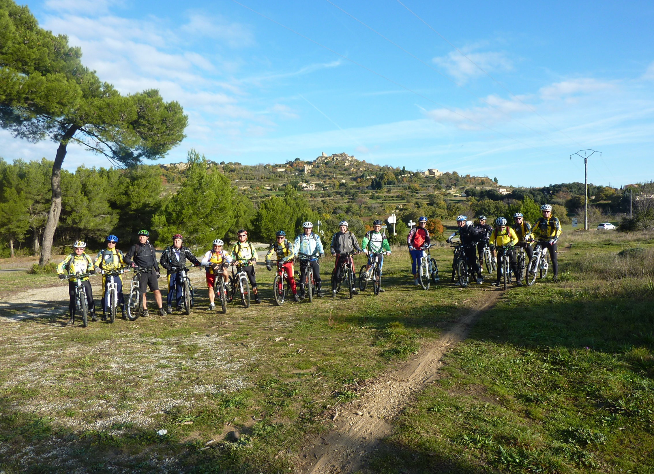
La saison 2015-2016 de la section VTT

Slide 2
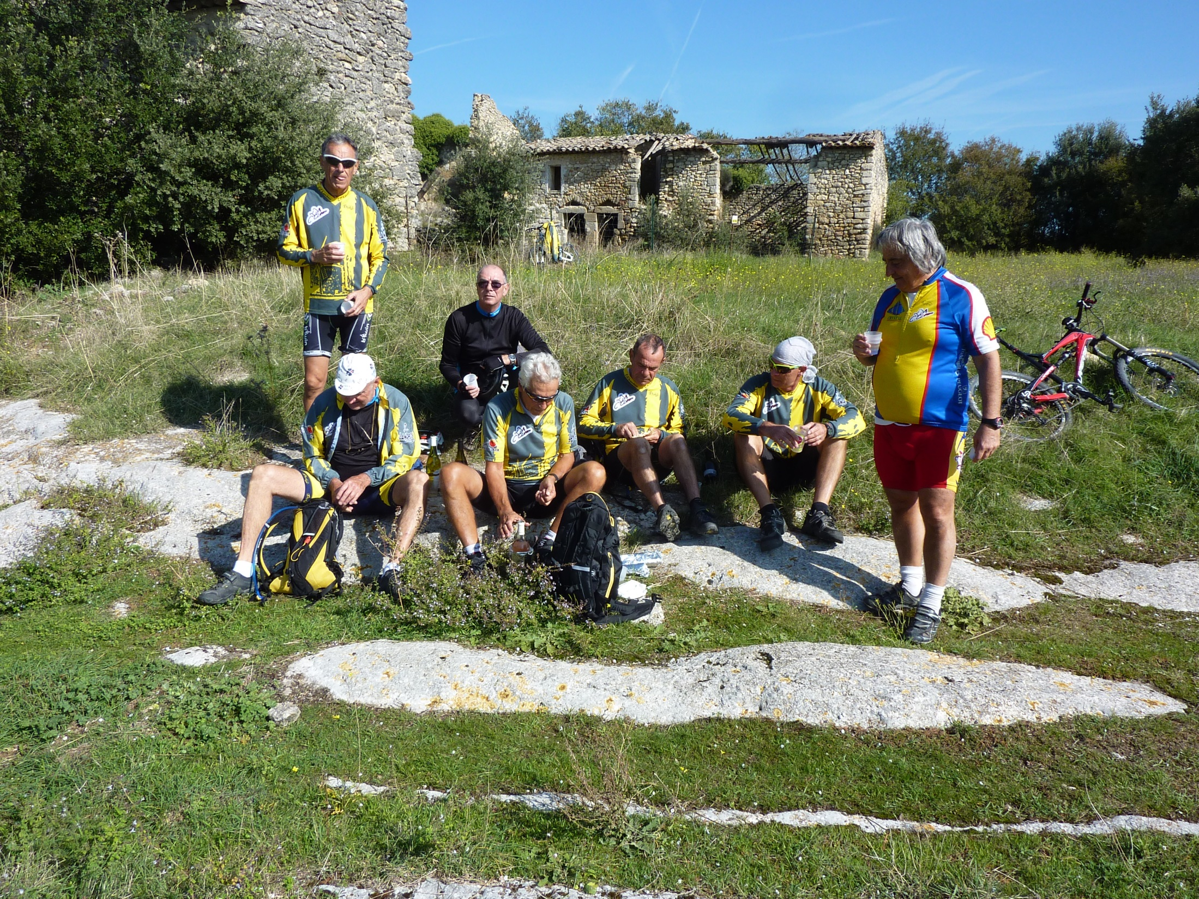
8 octobre : VERNEGUES 8 participants 40 km D: 820m

Slide 3
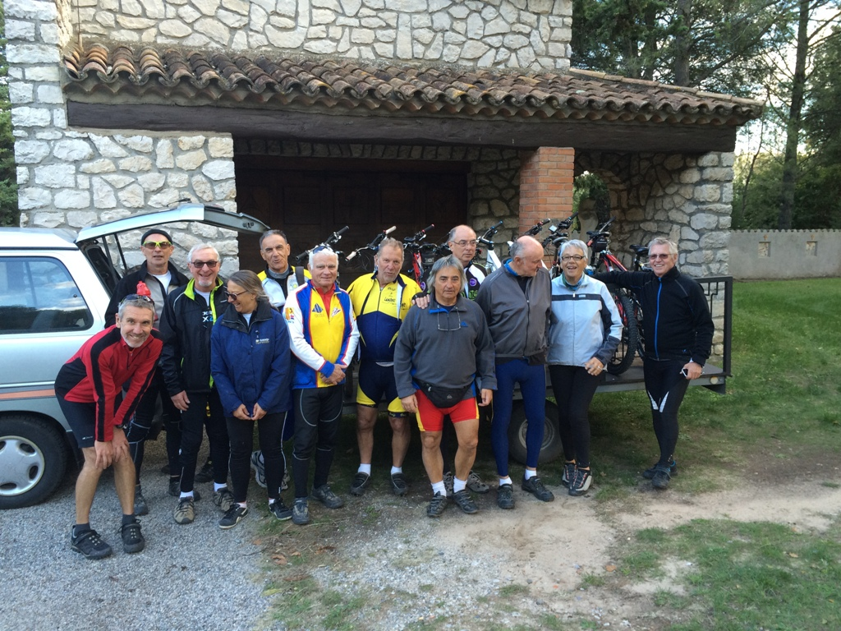
15 octobre-Vadrouille à Isle sur la Sorgue
14 participants 56 km et 146m de dénivelé

Slide 4
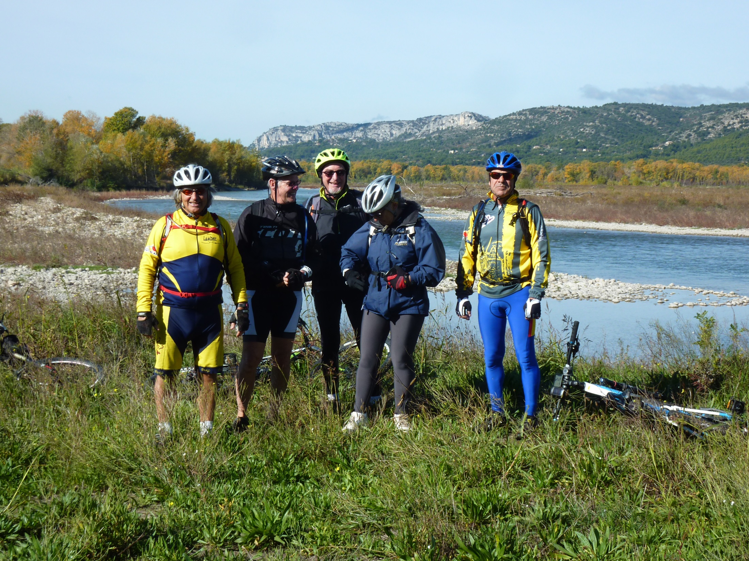
29 octobre : Reconnaissance LAMBESC-MALLEMORT 6 participants 48 km D: 568m

Slide 5
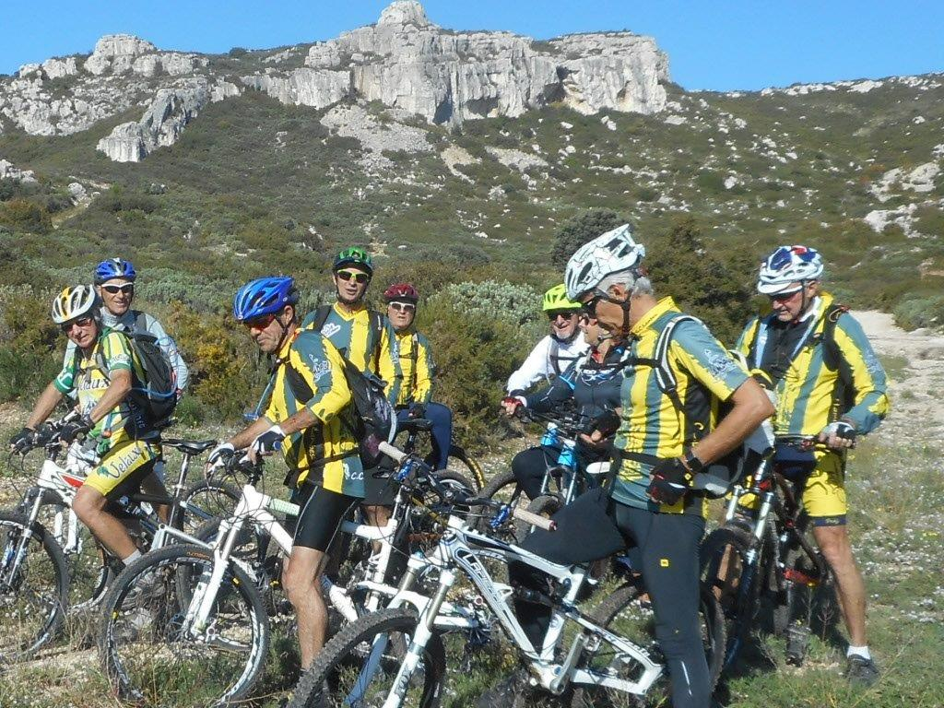
5 novembre : Lançon Etang de Berre 11 participants 45 km D: 800m

Slide 6
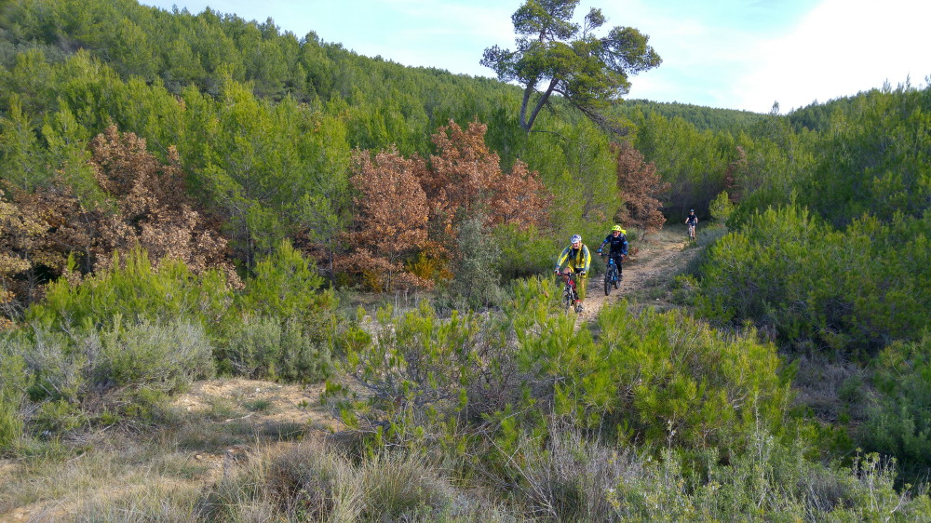
12 novembre : La Tour d’Aigues 10 participants 31 km D: 700m

Slide 7
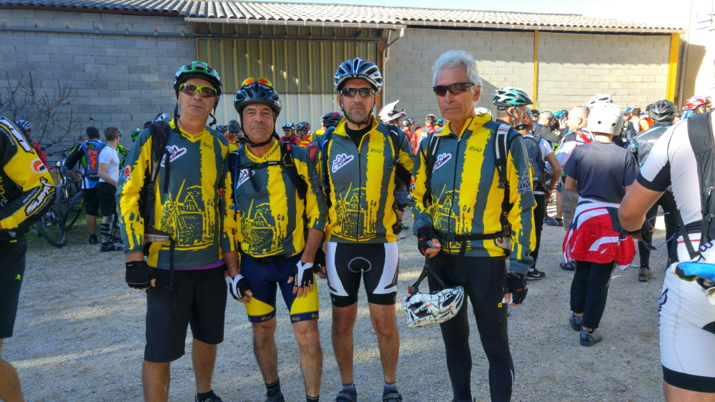
15 novembre : Rando de Cadenet 4 participants 37 km D: 919 m

Slide 8
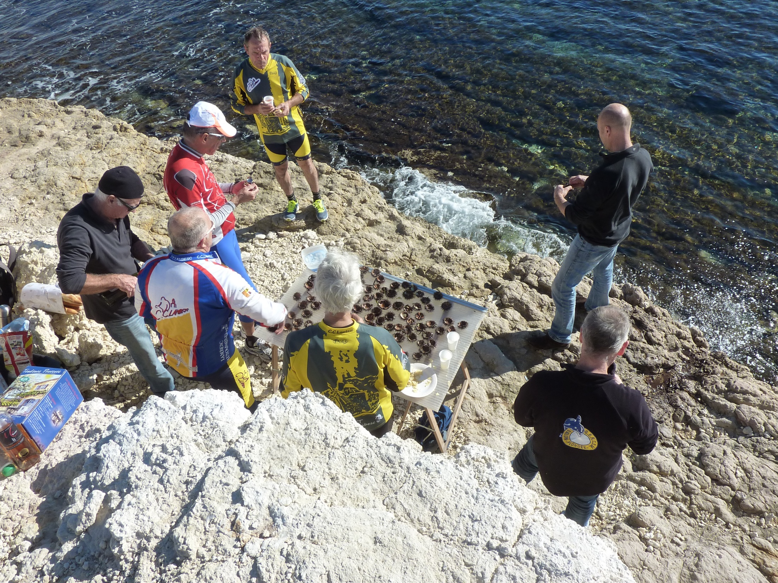
19 novembre : Sausset les Pins et ses Oursins
9 vététistes et 3 plongeurs 40 km D: 512m

Slide 9
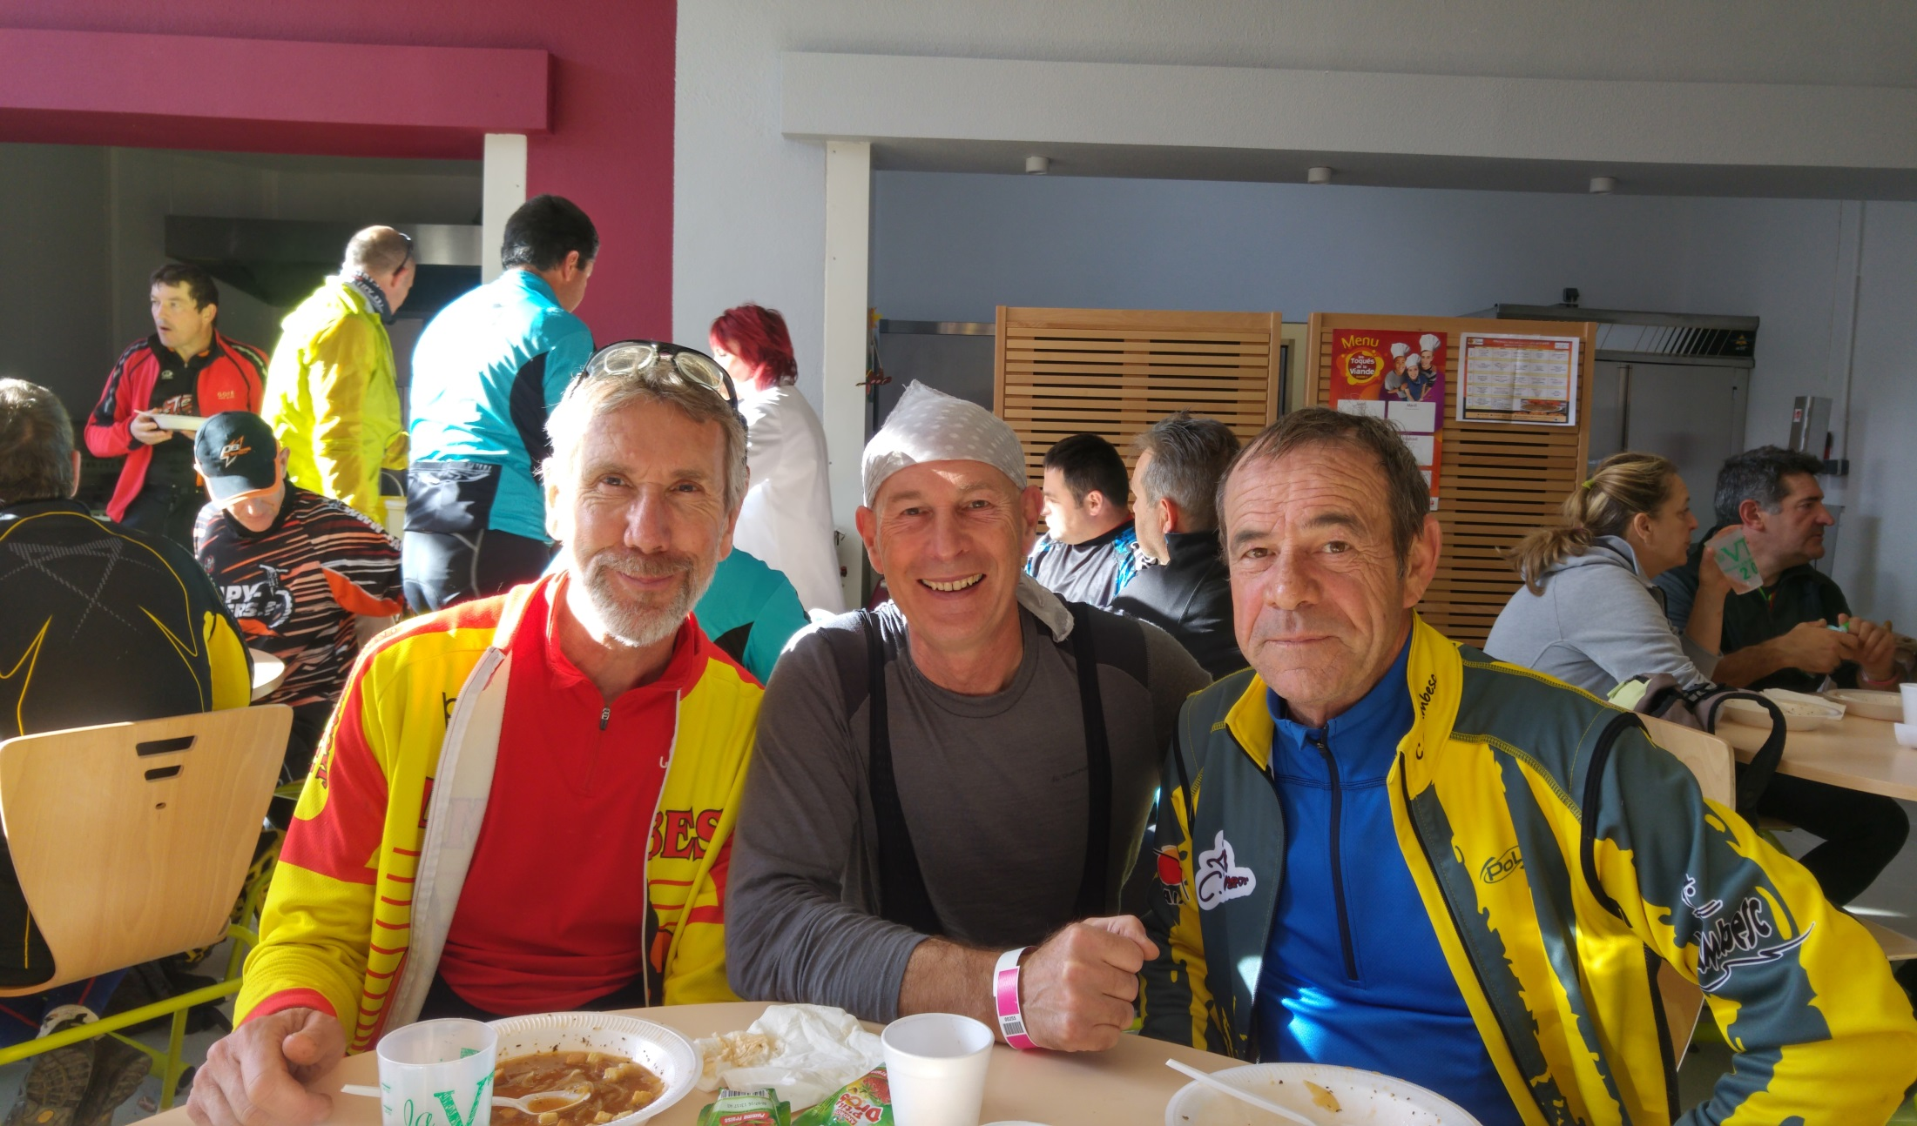
29 novembre : Rando de Pertuis 3 participants 32 km D: 865 m

Slide 10
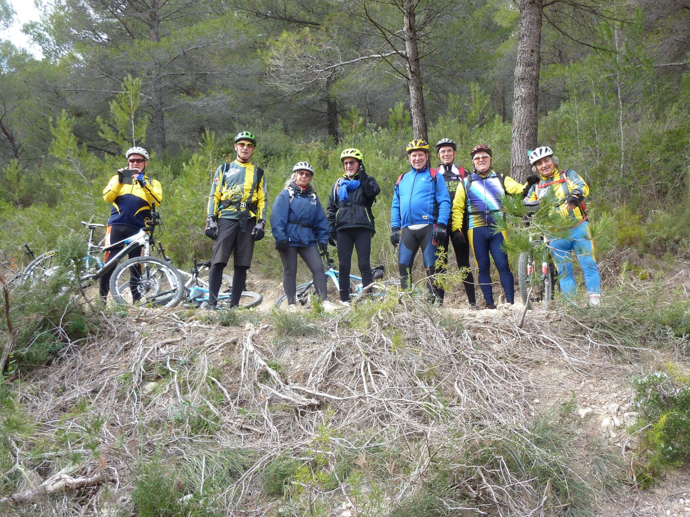
3 décembre : Lambesc-Ponserot
9 vététistes : 38 km D: 621m

Slide 11
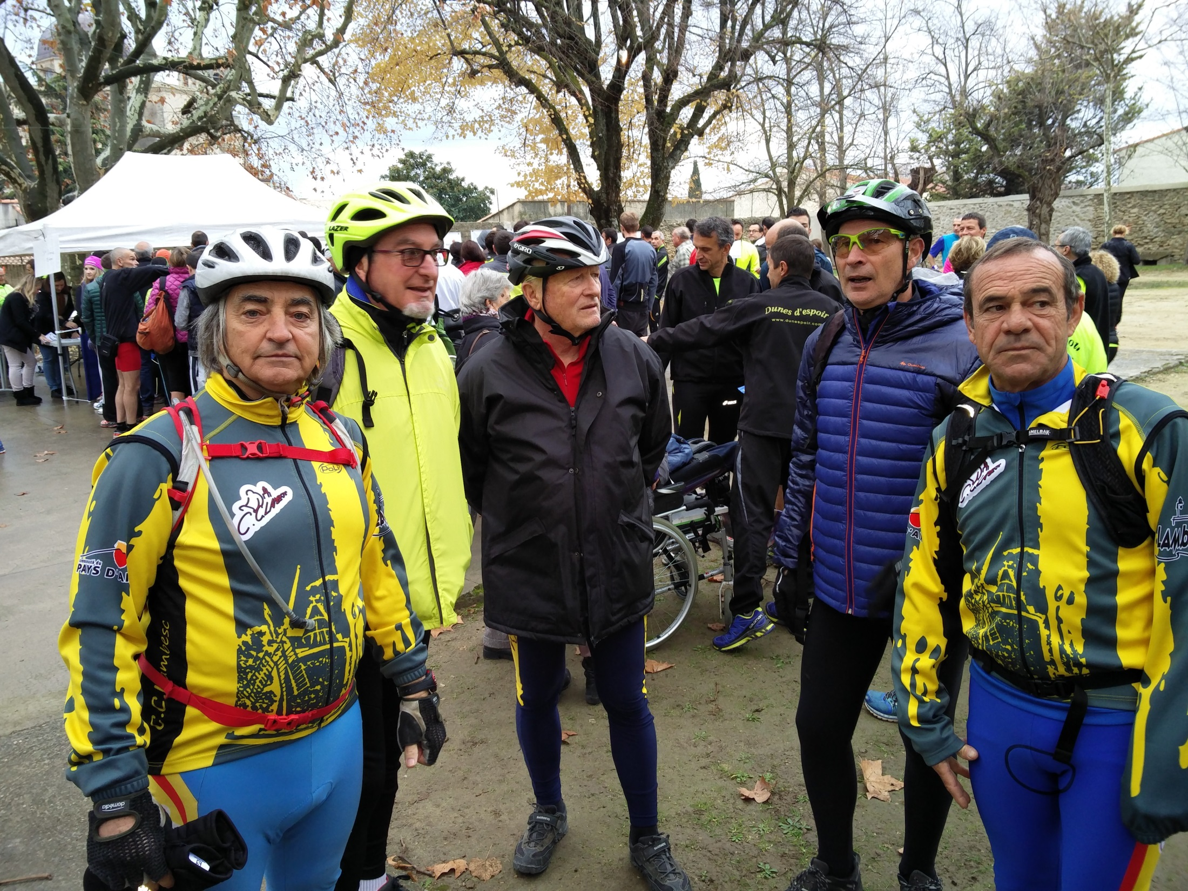
6 décembre : Le CCL donne un coup de main à l’Elan pour la course de Sainte Anne : 6 participants

Slide 12
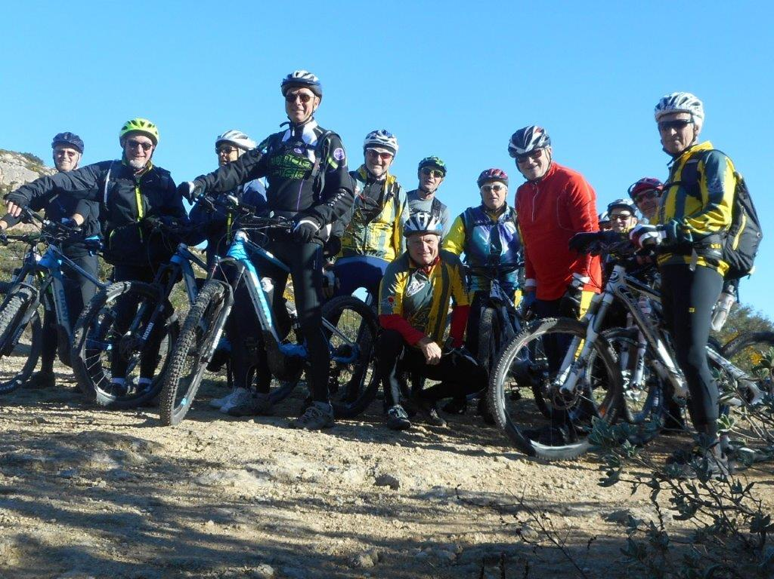
10 décembre : Lambesc-Le Talagard-Vernègues
14 vététistes : 47 km D: 713m

Slide 13
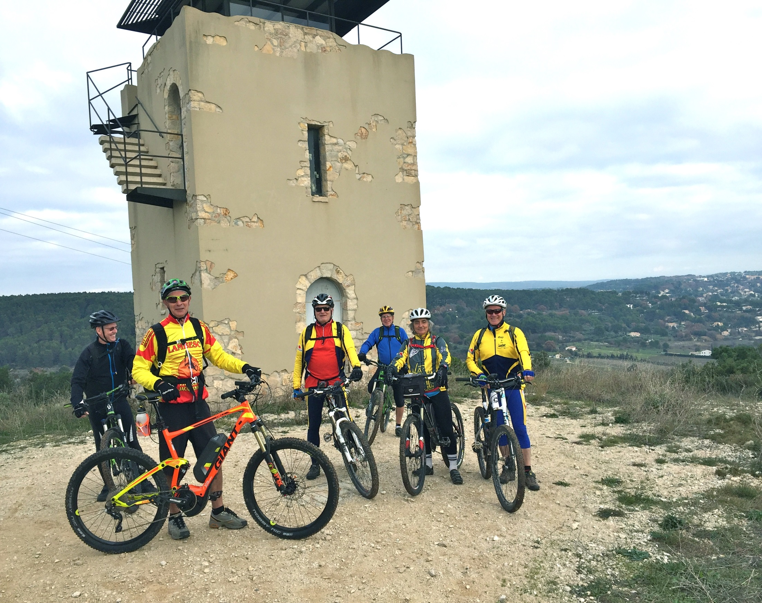
17décembre : Saint Cannat
7 vététistes : 37 km D: 524m

Slide 14
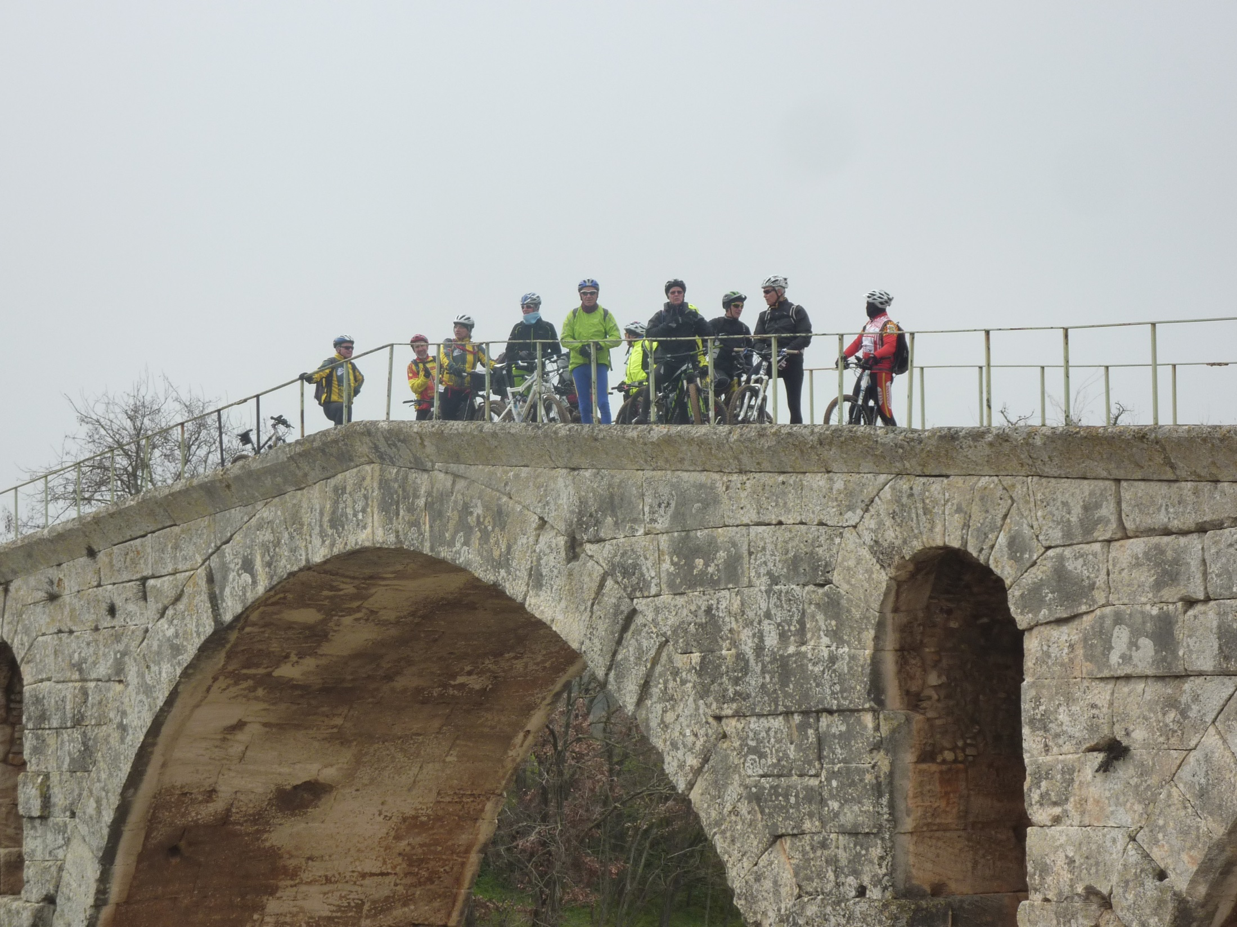
21 janvier : Bonnieux-Pont Julien
16 participants : 27 km D: 733m

Slide 15
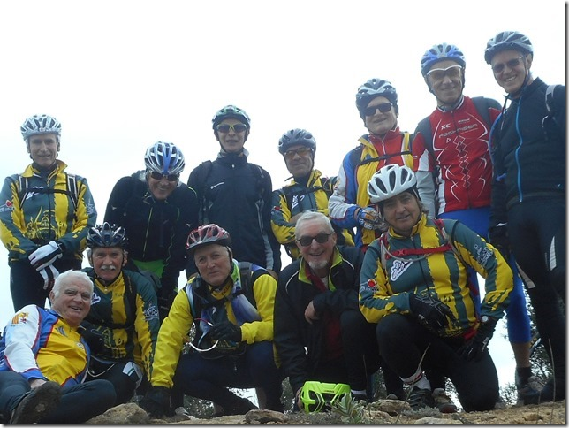
28 janvier : GRANS-ISTRES
12 participants : 49 km D: 733m

Slide 16
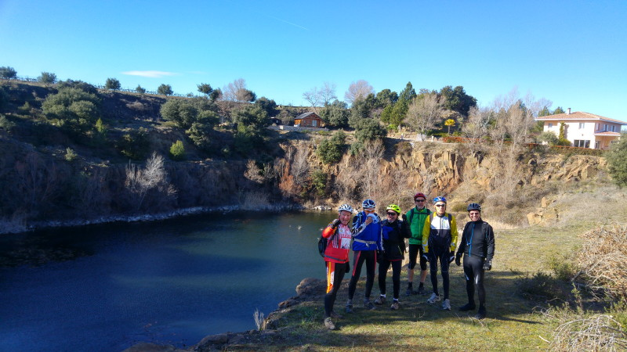
4 février : ROGNES
7 participants : 32 km D: 758m

Slide 17
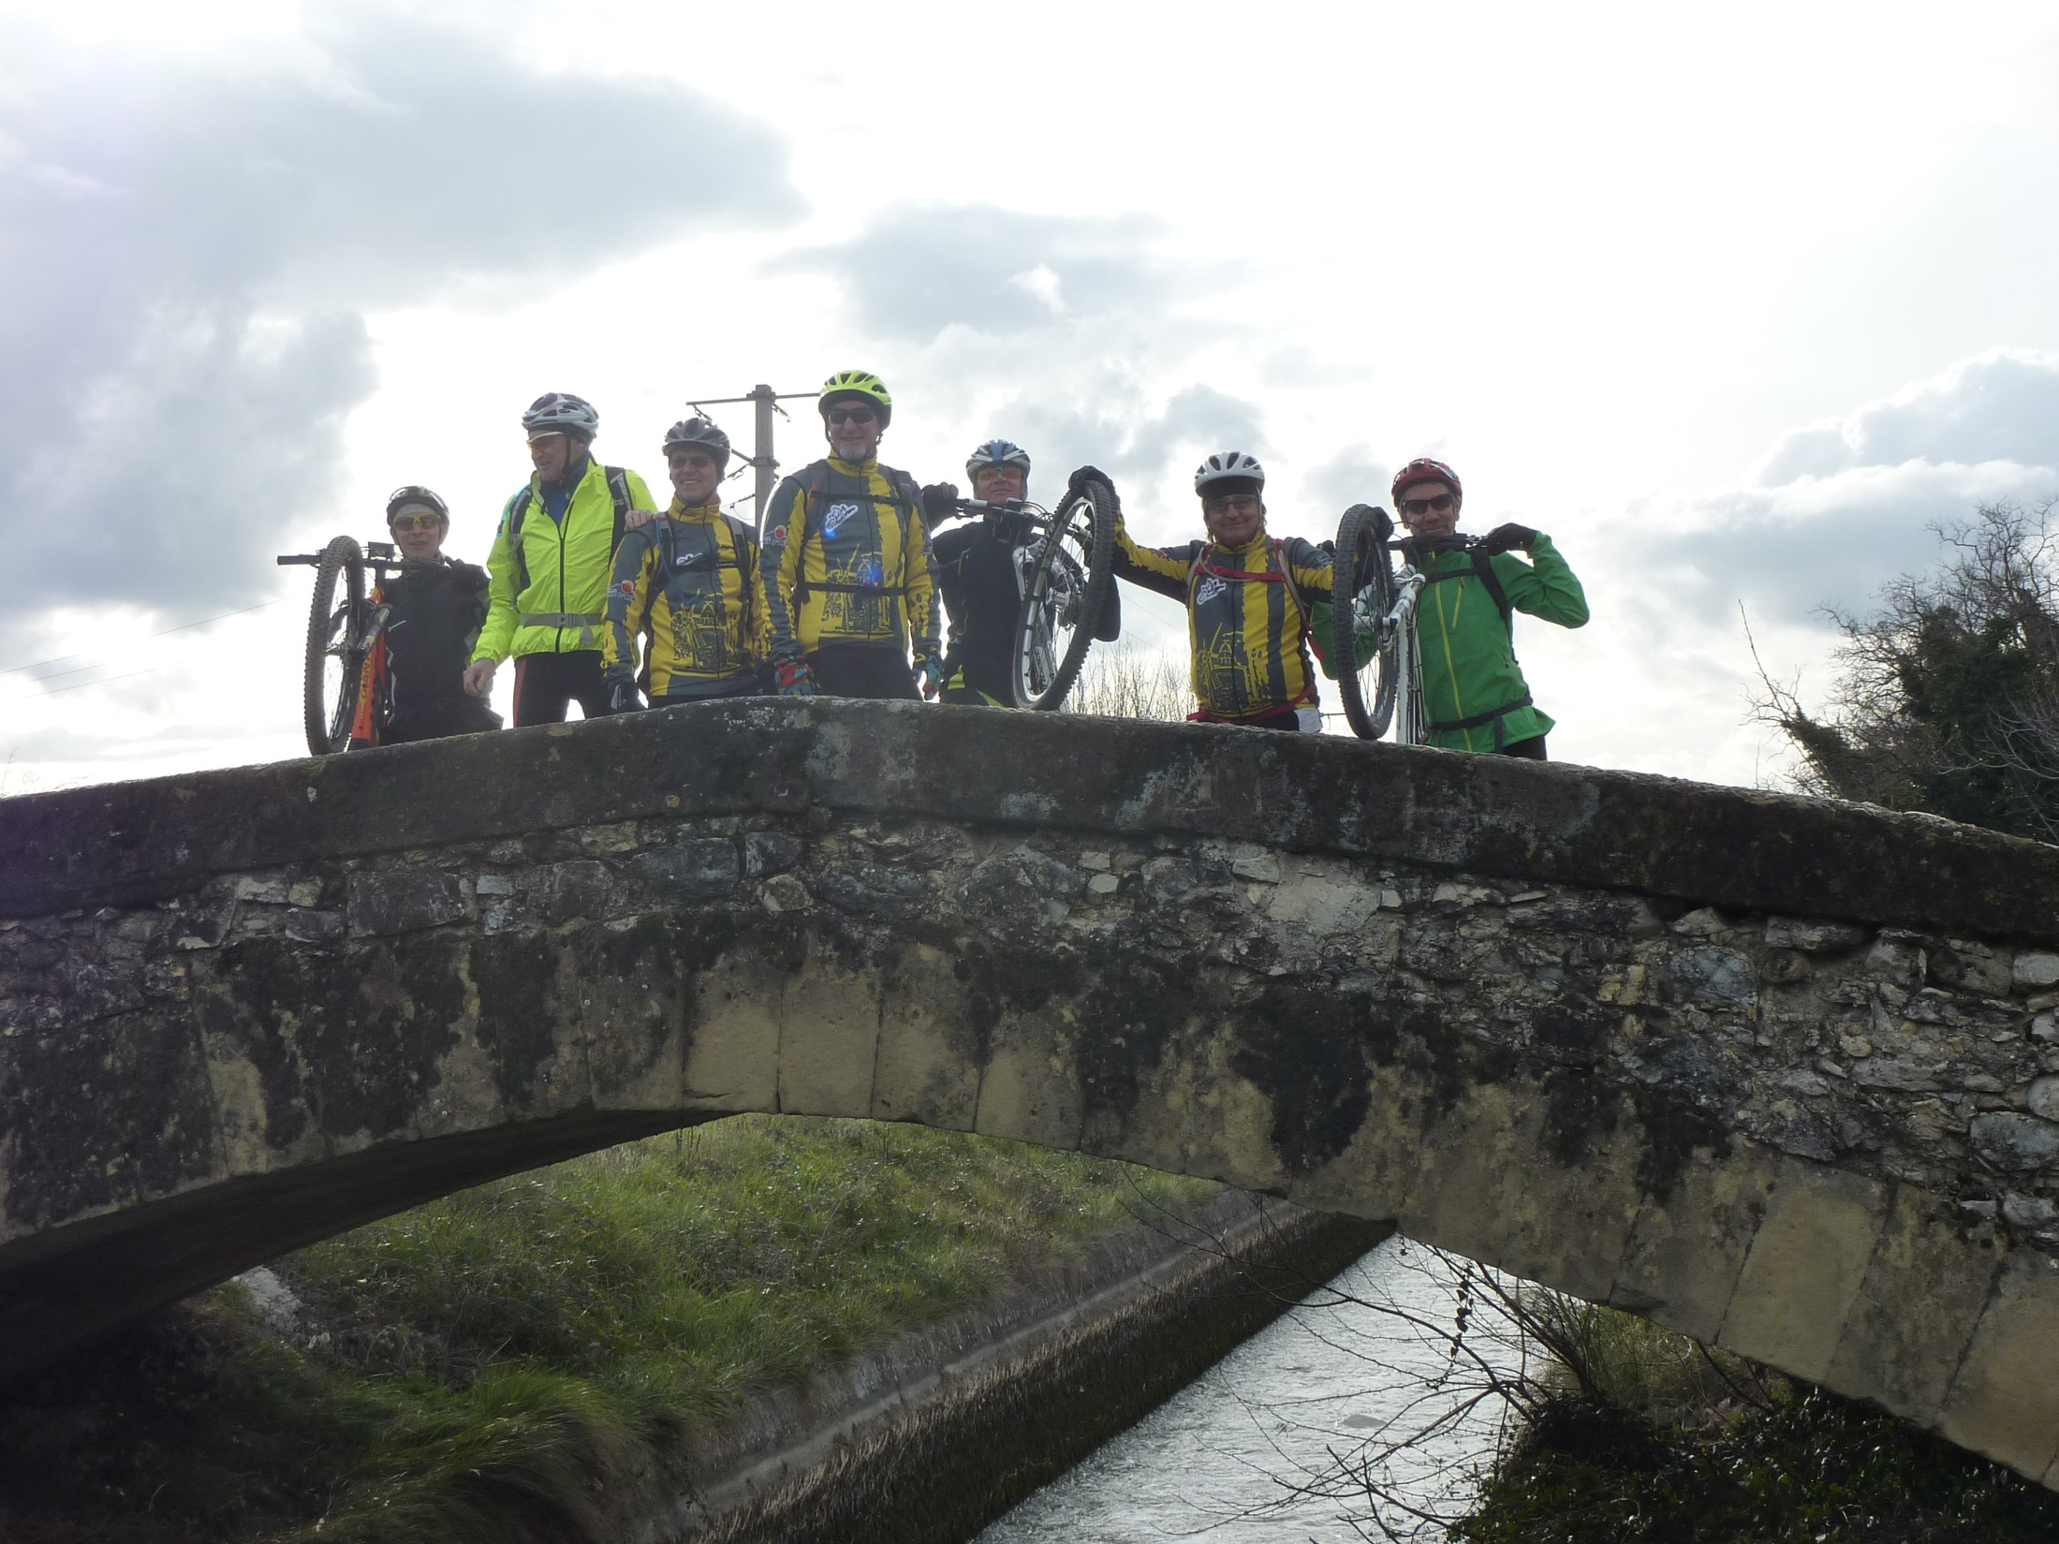
18 février : SENAS-LAMANON
8 participants : 33 km D: 756m

Slide 18
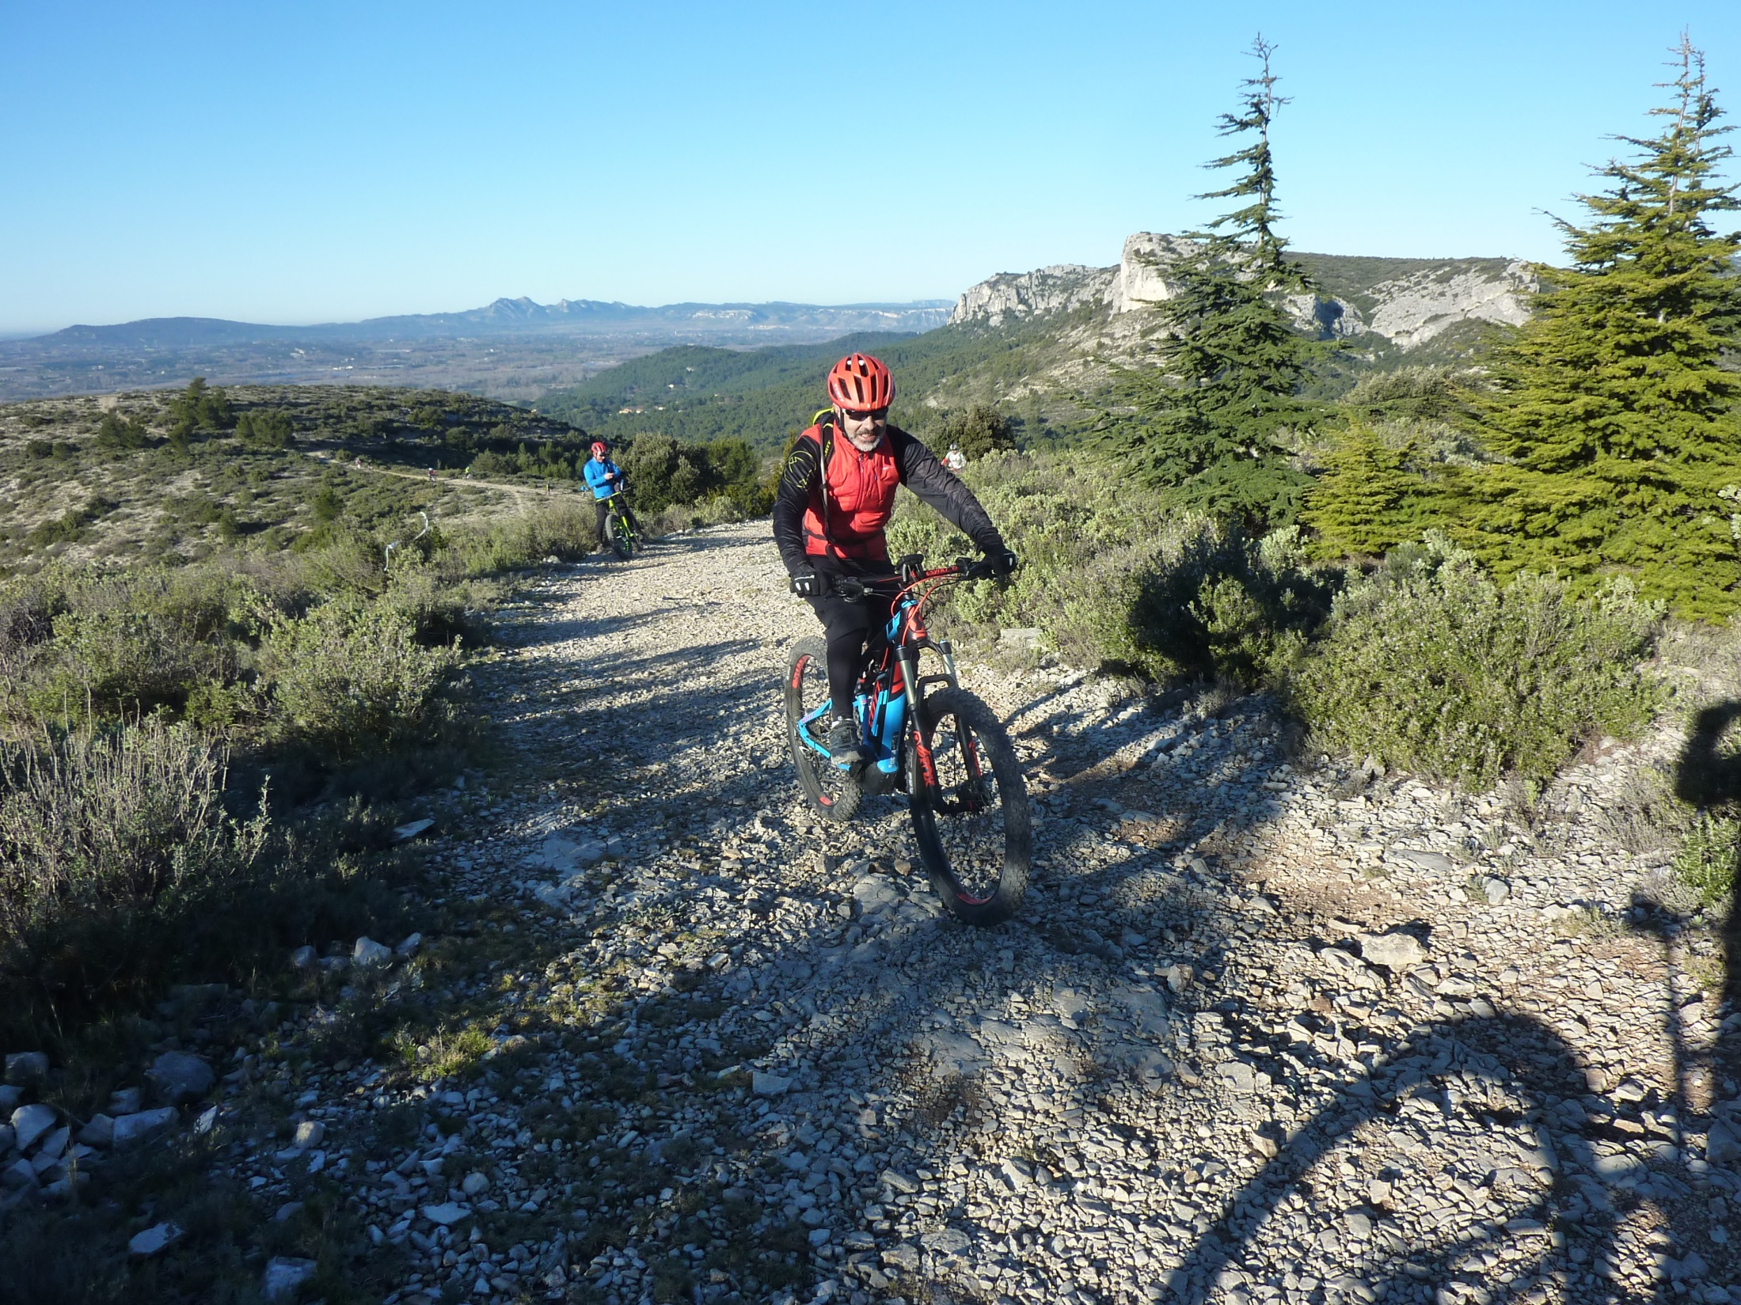
21 février : Rando de Mérindol 4 participants 30 km D: 1000 m
Une grande première pour Benoit

Slide 19
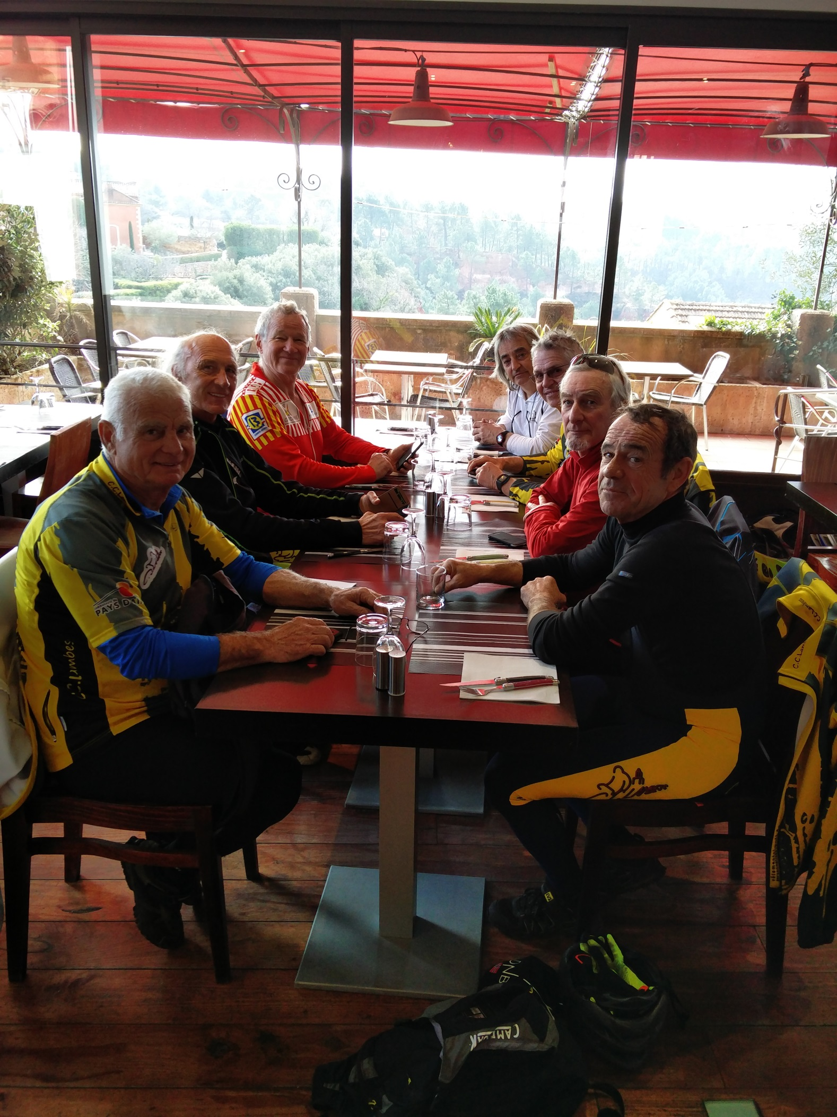
25 février : BONNIEUX
ROUSSILLON
8 participants : 40 km
D: 800m

Slide 20
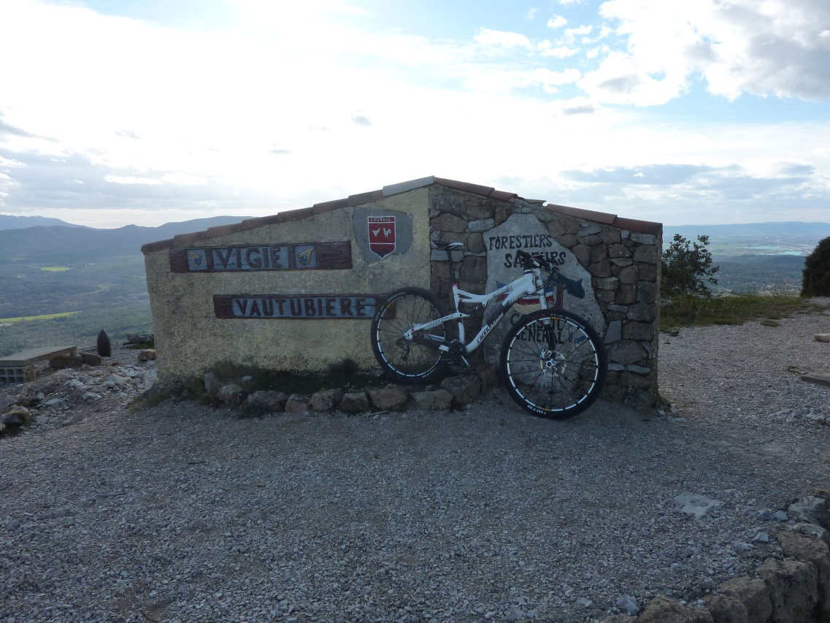
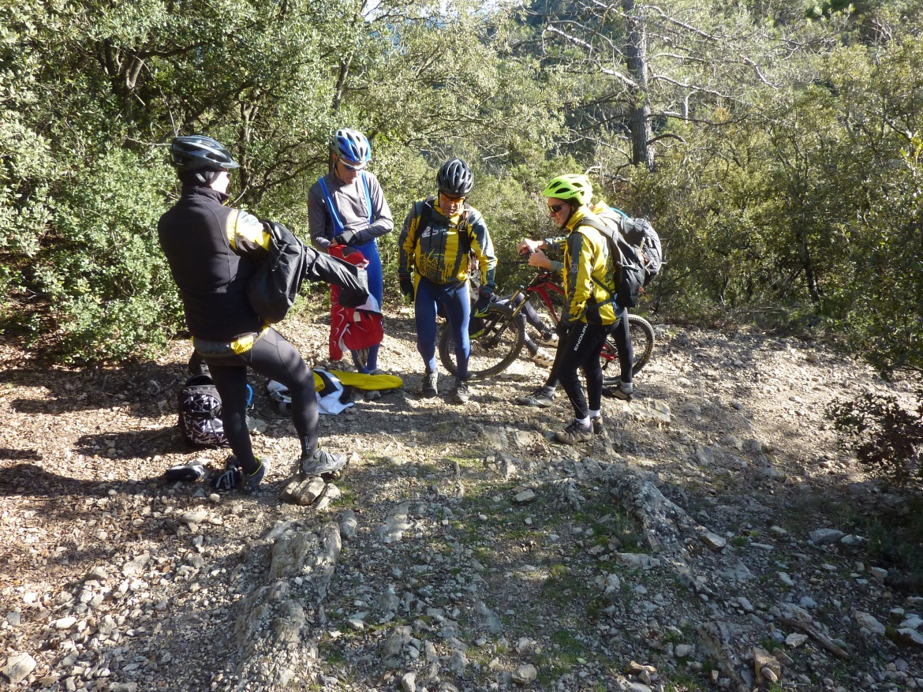
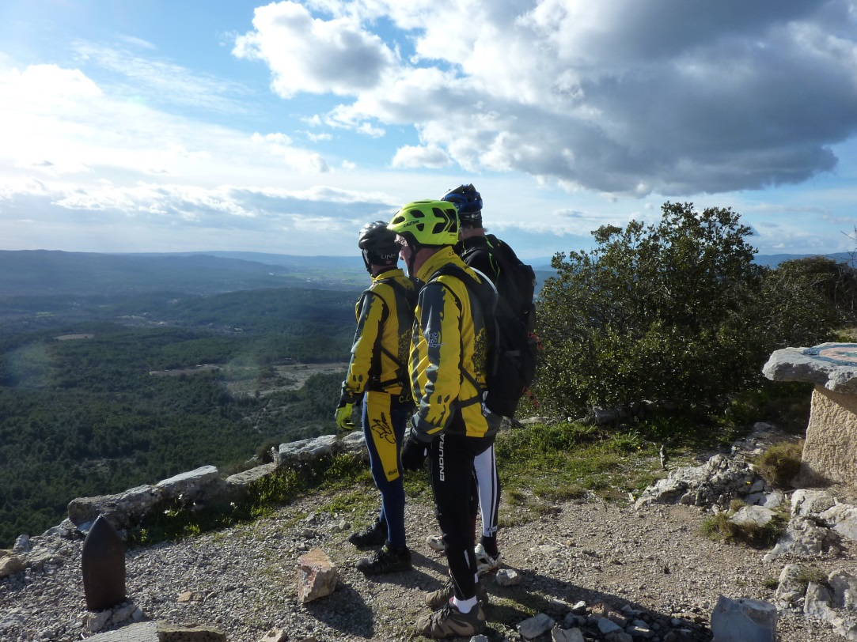
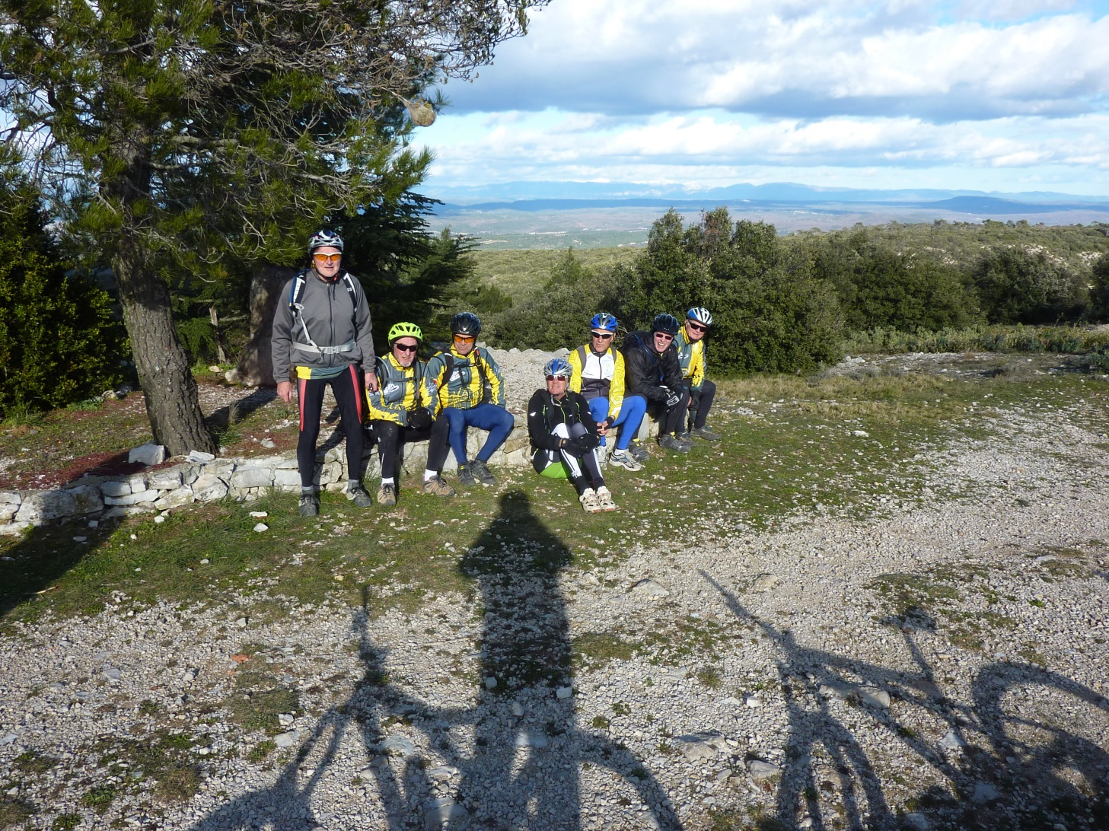
3 Mars : Jouques Saint Paul les Durance
10 participants : 40 km D: 1095 m

Slide 21
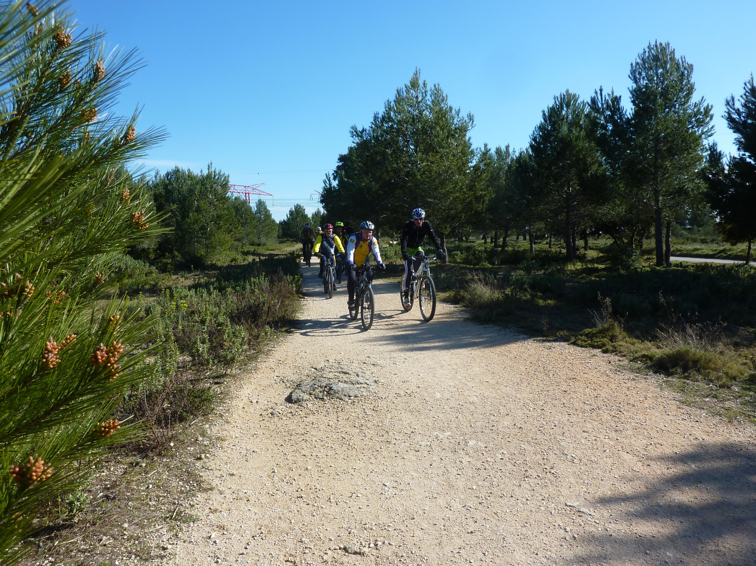
10 mars : ISTRES et les étangs
12 participants : 45 km D: 833m

Slide 22
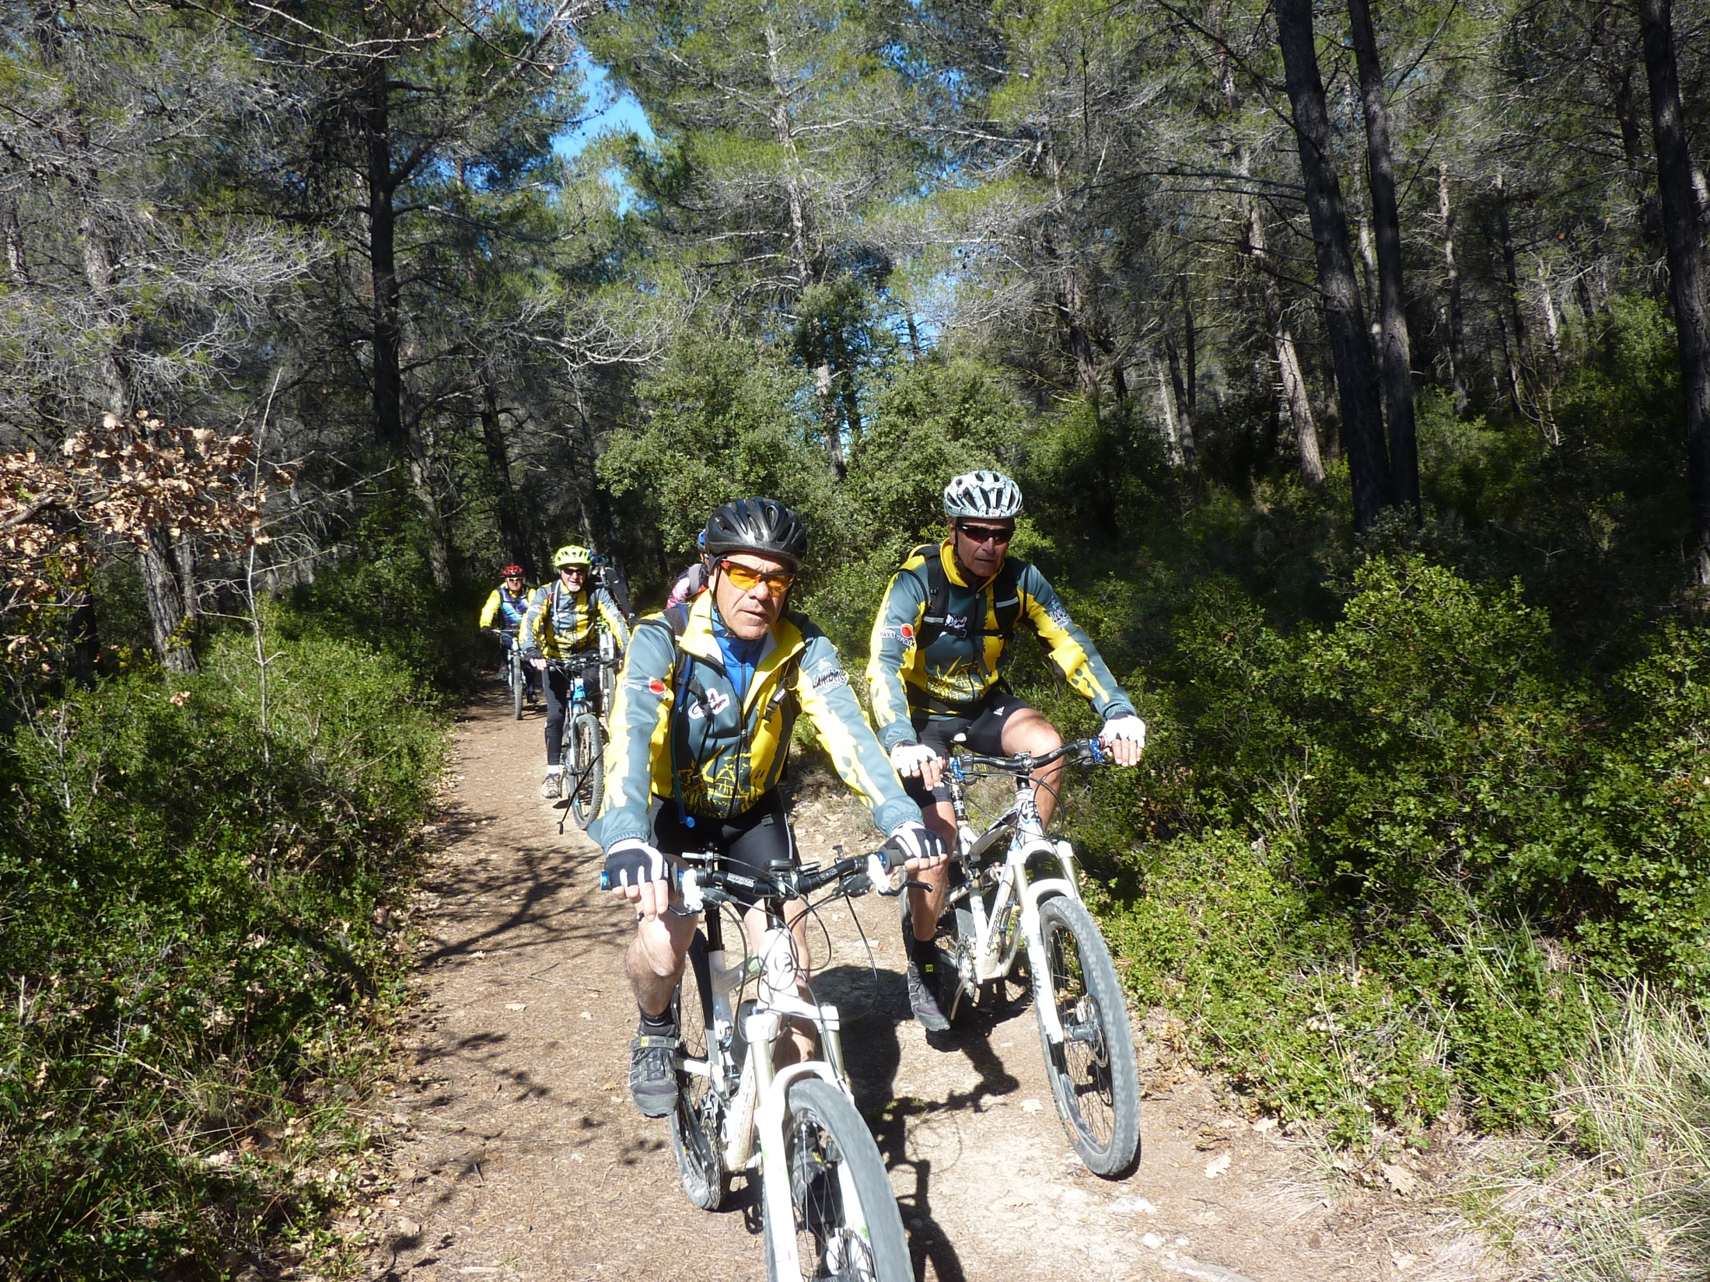
24 mars : ROGNES La Trévaresse
12 participants : 37 km D: 783 m

Slide 23
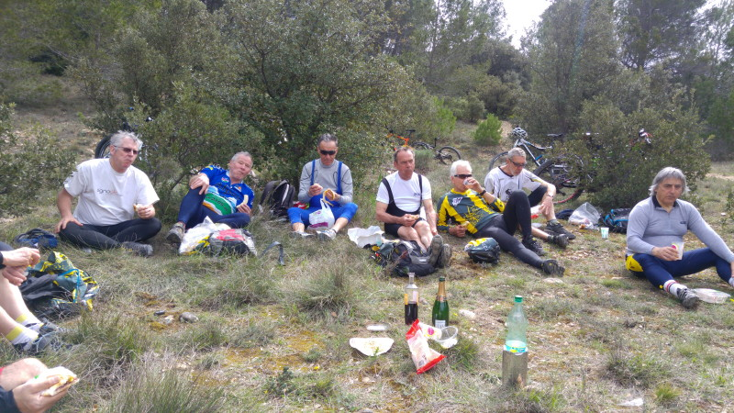
31 mars : Caumont sur Durance
12 participants : 30 km D: 564 m

Slide 24
7 avril : VELAUX
11 participants : 45 km D: 934 m

Slide 25
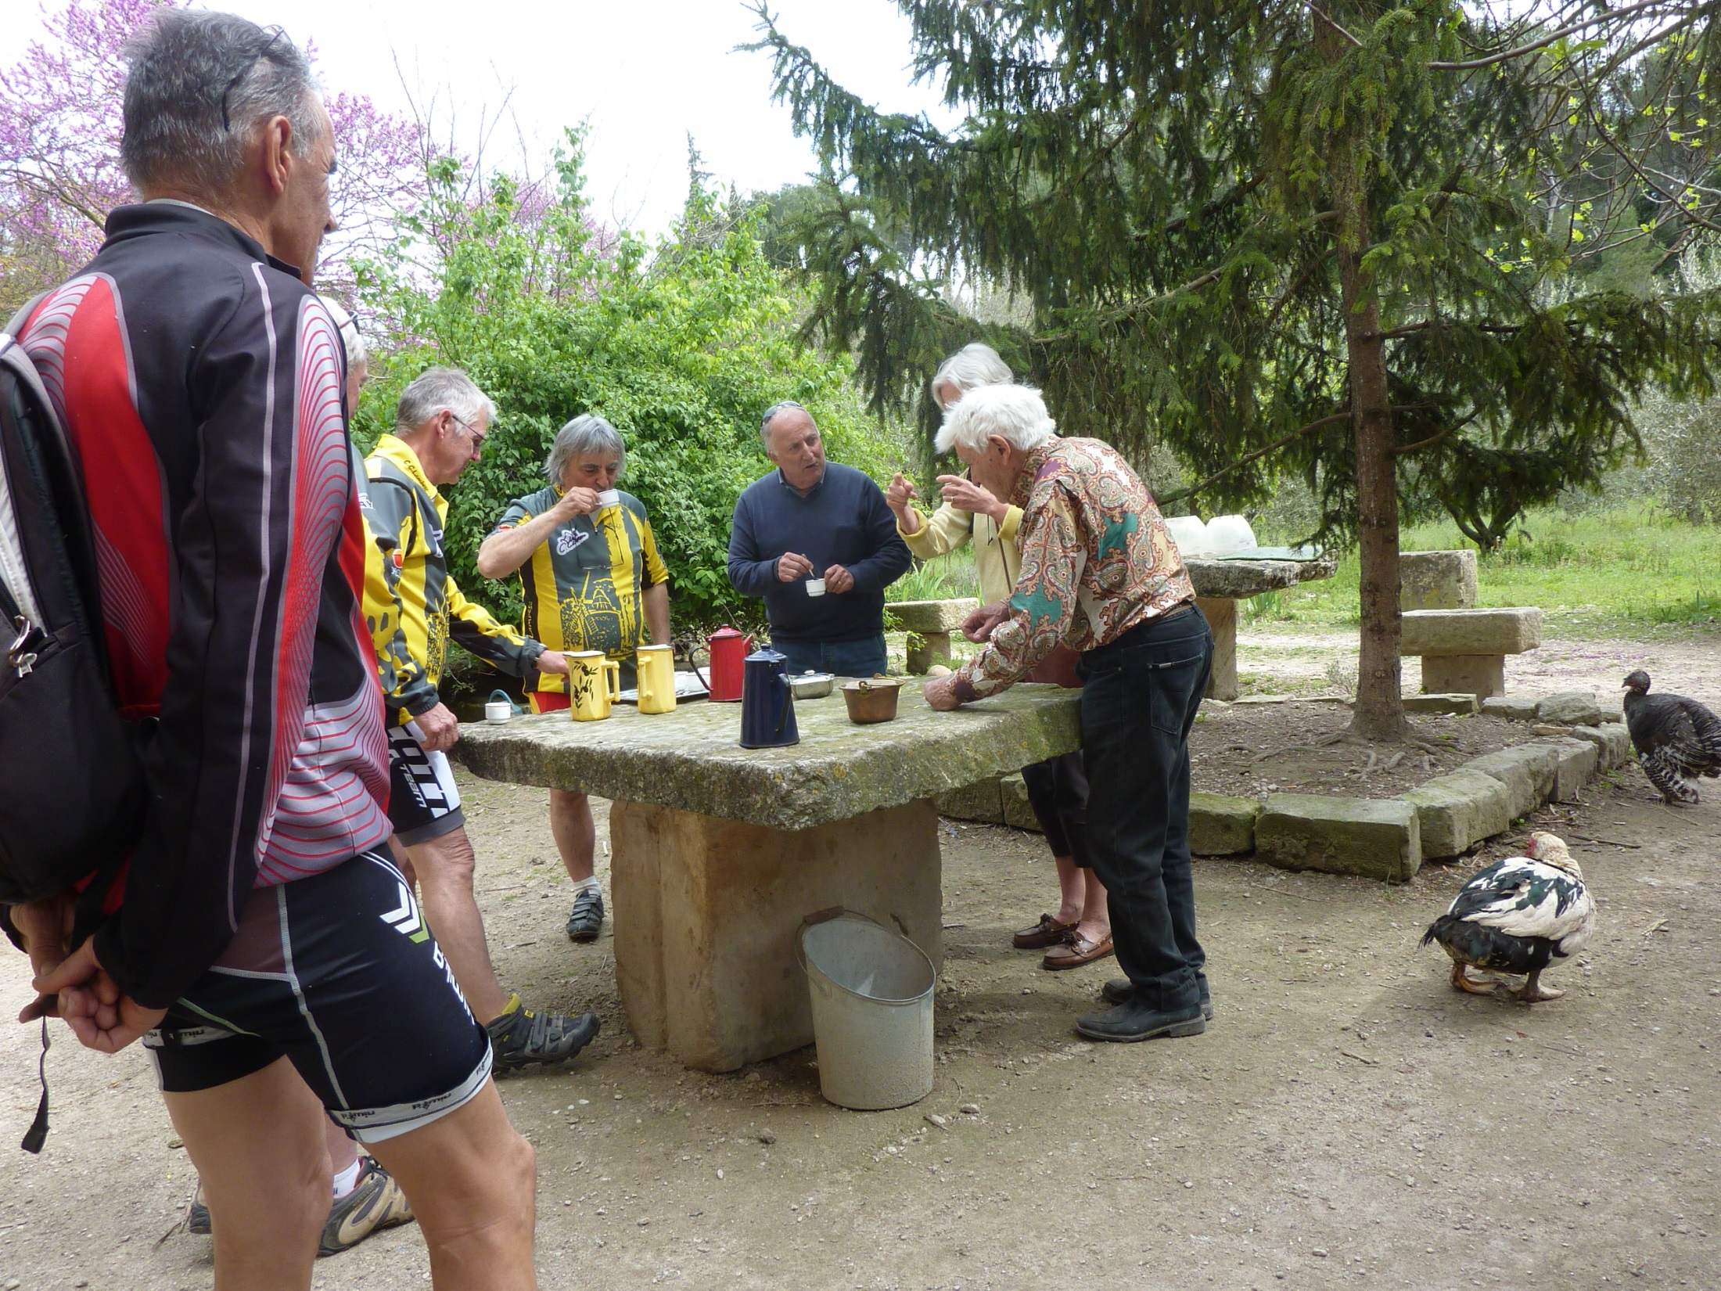
14 avril : Chez Lolo Les Baux
10 participants : 46 km D: 1126 m

Slide 26
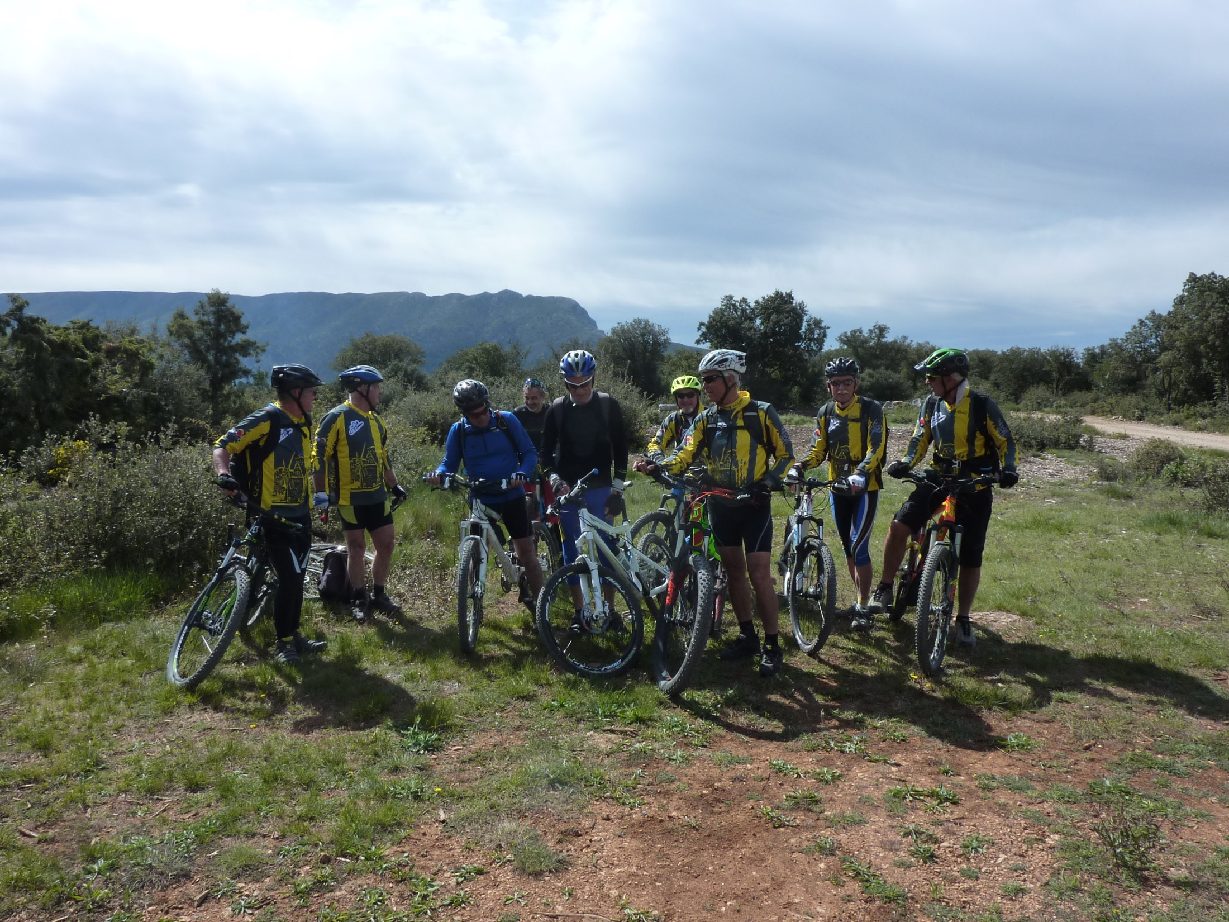
29 avril : VENELLES
10 participants : 40 km D: 1069 m

Slide 27
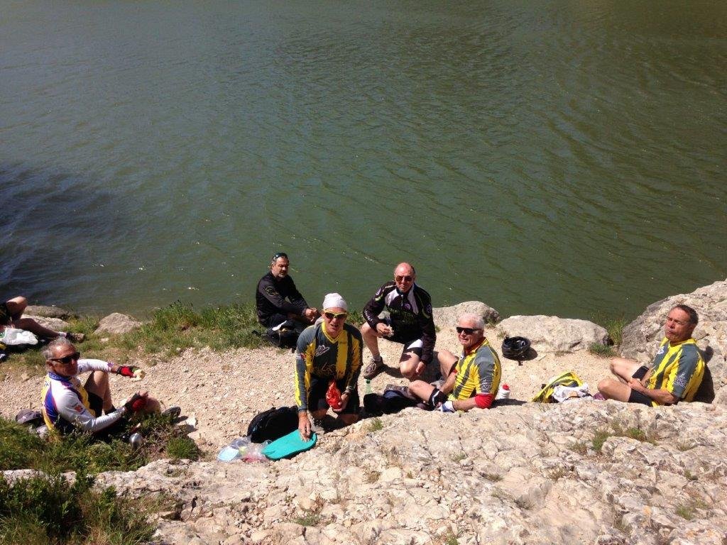
3 mai 2016 : ROMANIN
8 participants : 27 km D: 950 m

Slide 28
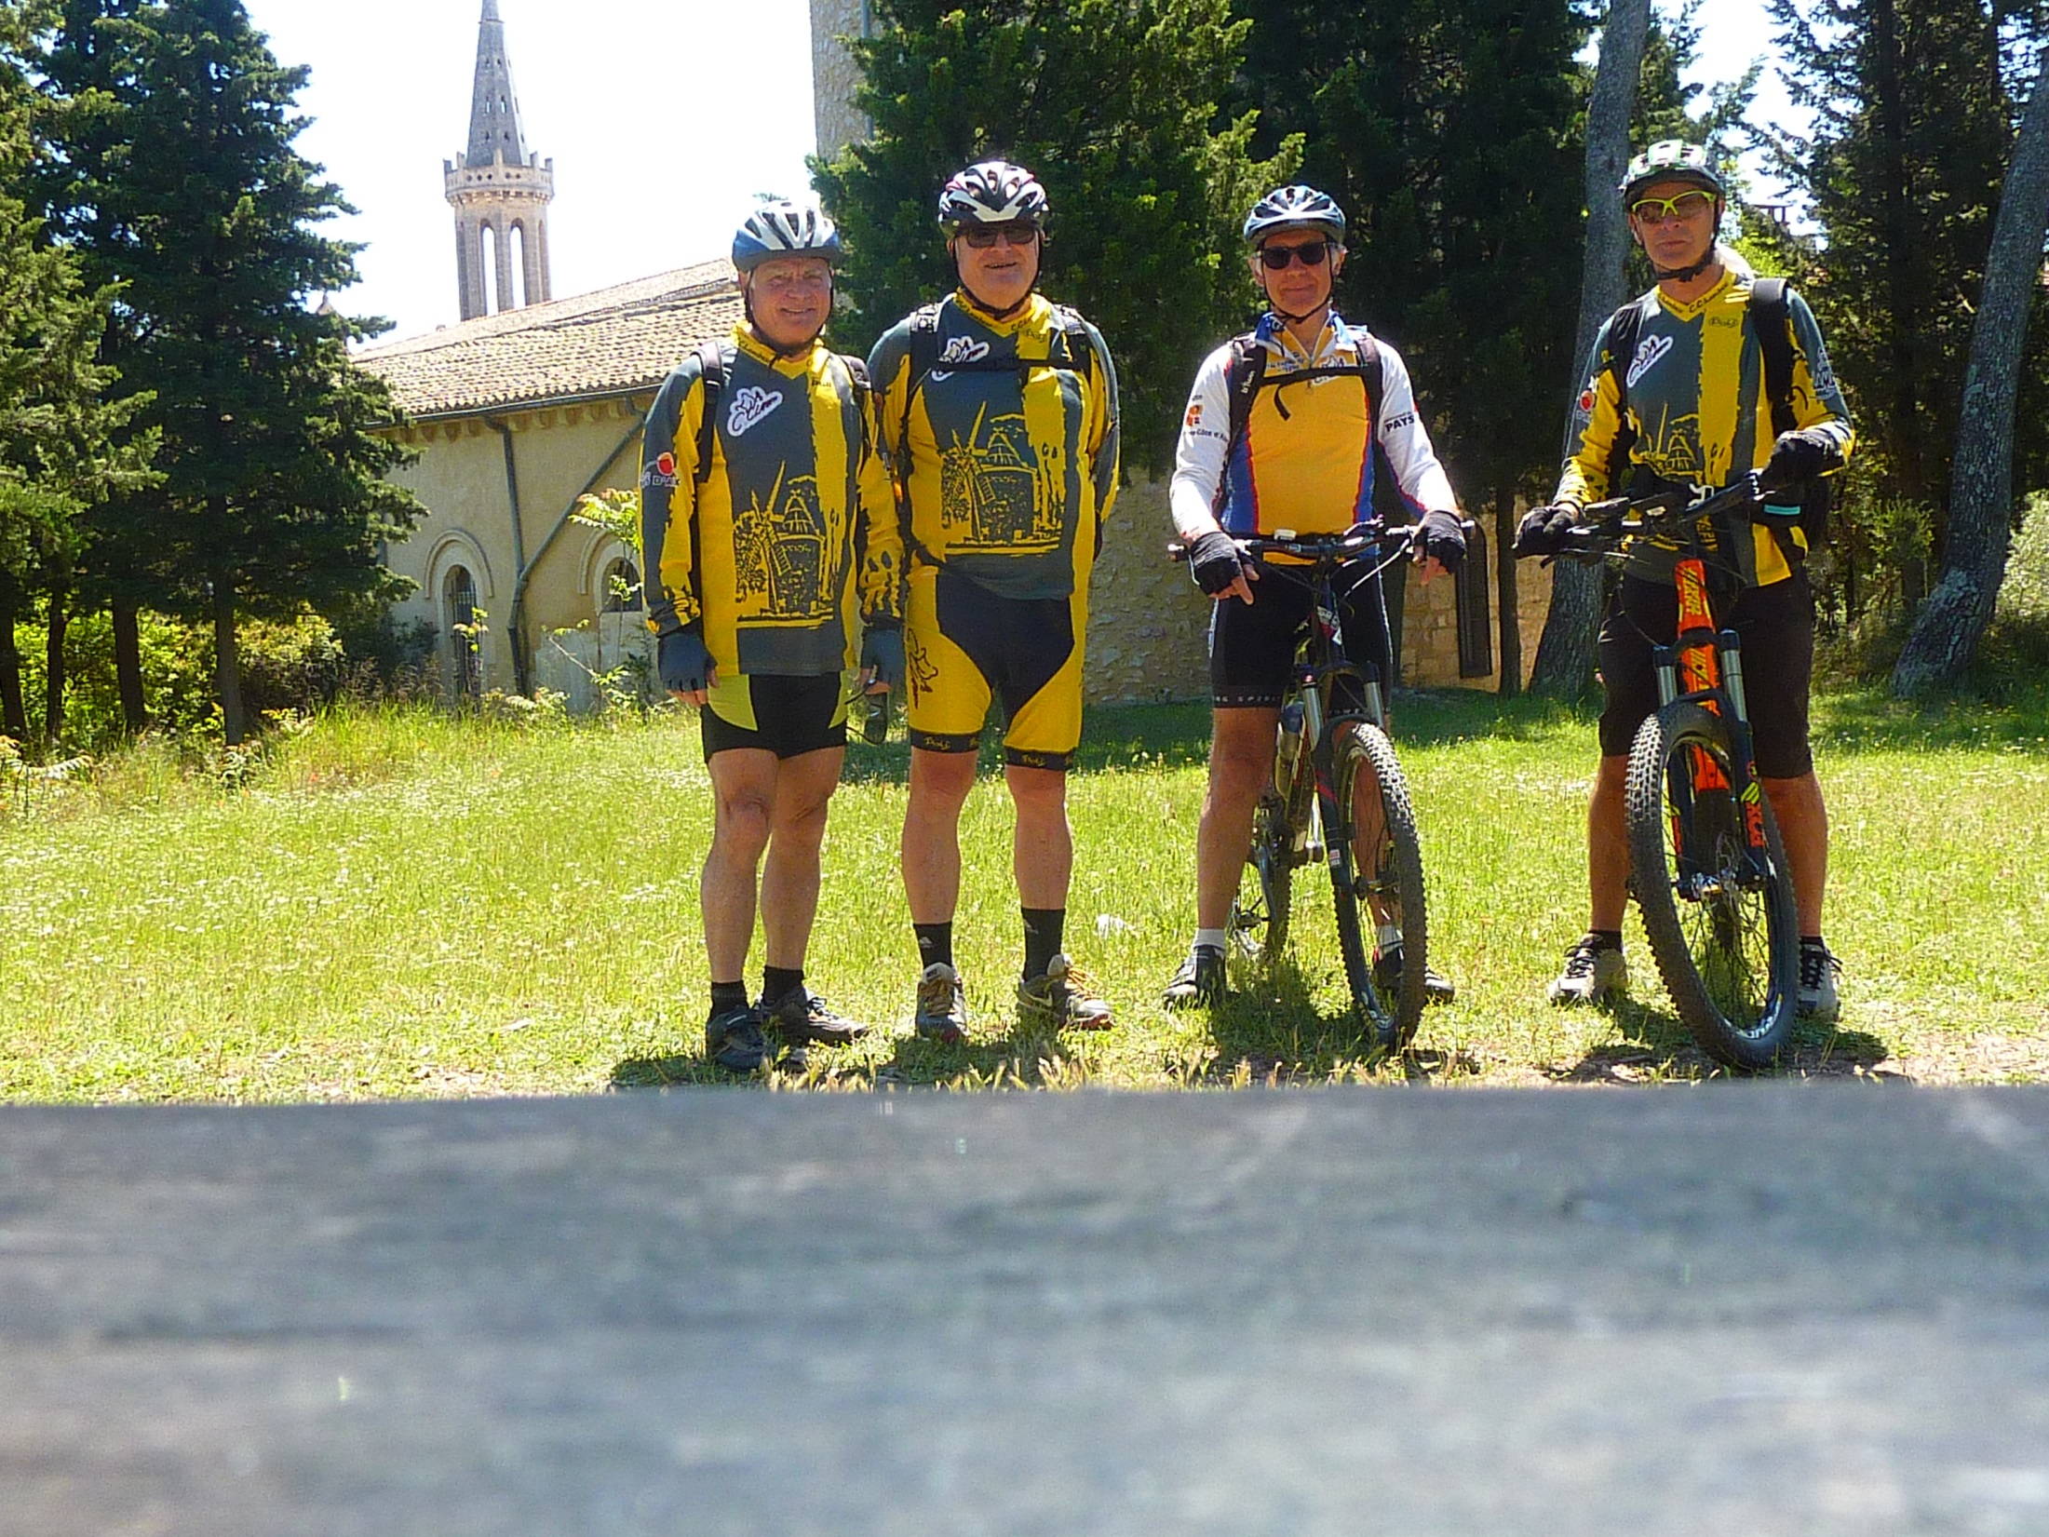
17 mai 2016 : GRAVESON La Montagnette
4 participants : 34 km D: 768 m

Slide 29
19 mai 2016 : AIX Le Montaiguet
14 participants : 38 km D: 1020 m

Slide 30
26 mai 2016 : AIGUE BRUN
8 participants : 35 km D: 820 m

Slide 31
20 juillet 2016 : La Camargue 3 participants : 42 km D: 14,50 m

Slide 32
22 septembre 2016 : Autour de LAMBESC
13 participants : 50 km D: 906 m

